Slide 1
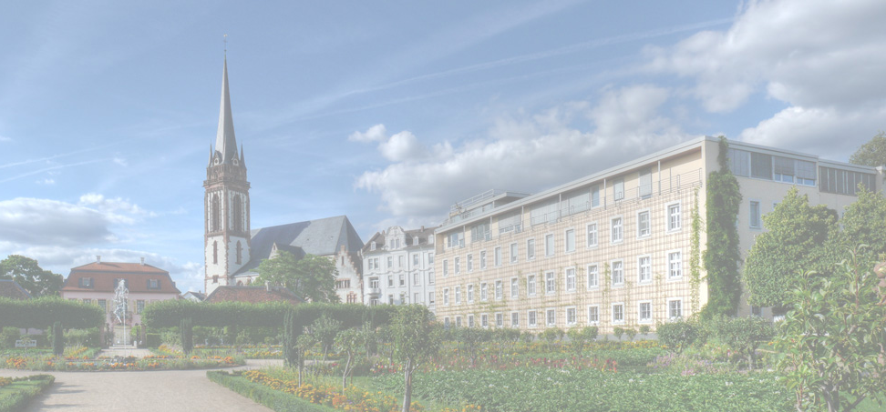
Fachgebiet Beschleunigerphysik
Institut Theorie Elektromagnetischer Felder (TEMF)
Fachbereich Elektrotechnik und IT
Oliver Boine-Frankenheim

Slide 2
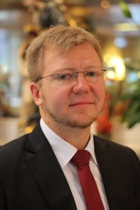
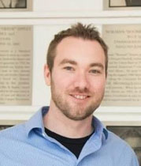
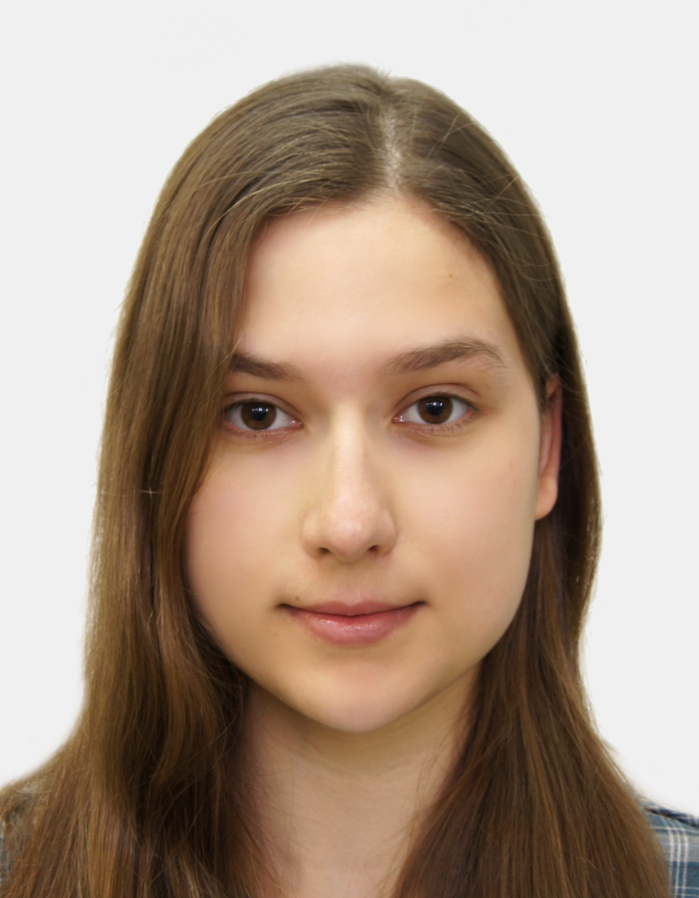
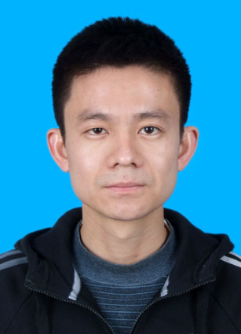
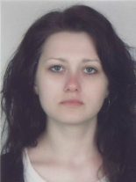
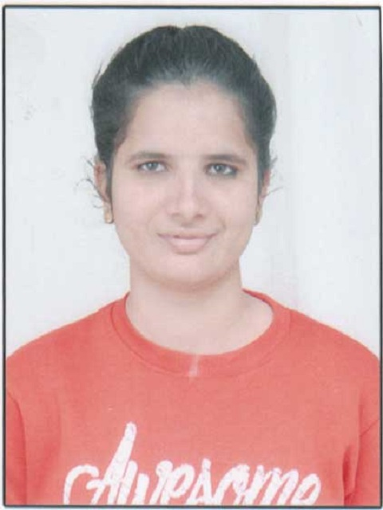
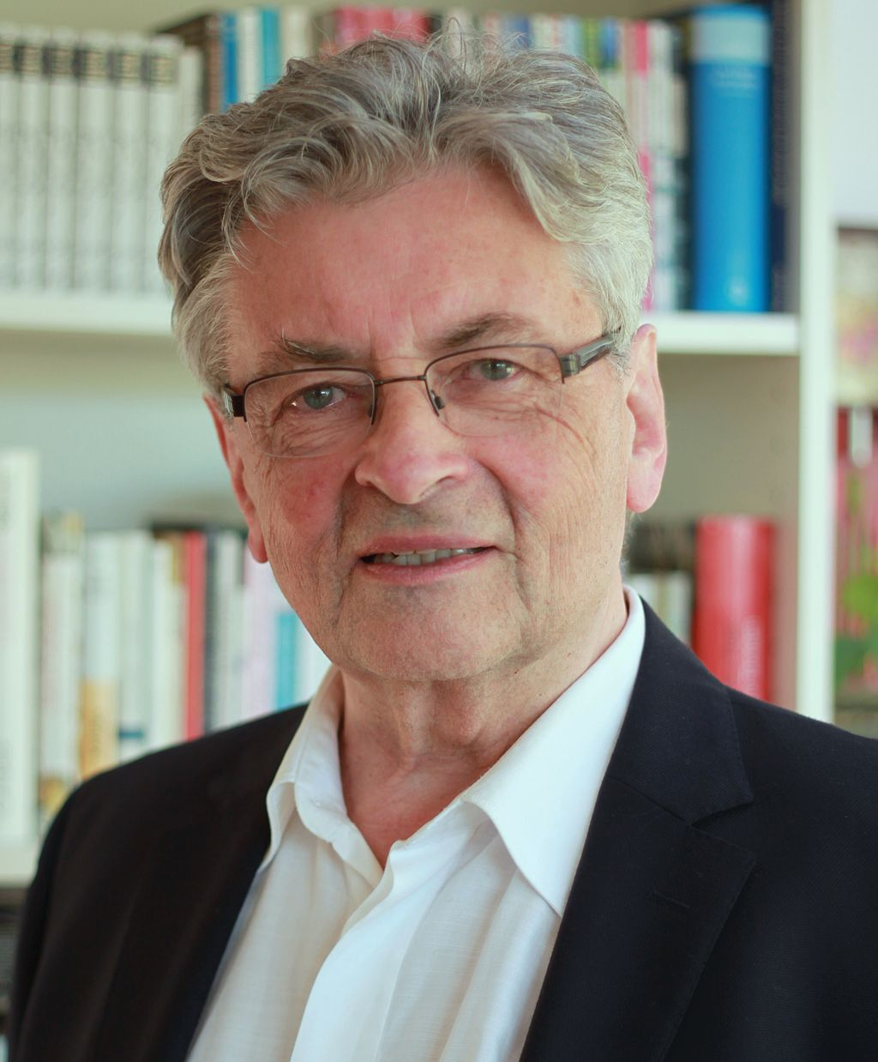
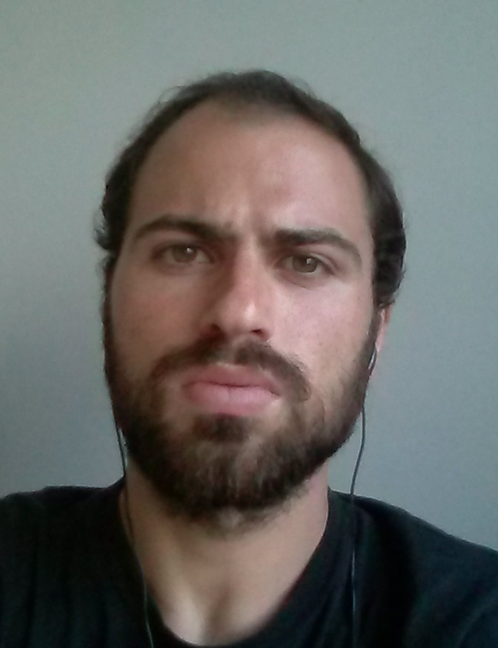
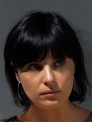
Mitarbeiter am Fachgebiet Beschleunigerphysik
2 Postdocs
5 Doktoranden
Uwe Niedermayer
William Stem
Erika Kazantseva
Yuan Yaoshuo
Daria Astapovych
Aamna Khan
(mit GSI)
(mit GSI)
(mit GSI:
Stipendienprogramm)
1 Gastwissenschaftler
2 externe
Doktoranden
(CERN):
Ingo Hofmann
Thilo Egenolf
Andrea Pasarelli
Tatiana Rijoff
(mit GSI)
+ 3 Bachelor- und Masterstudenten (davon 2 mit GSI !)

Slide 3
GSI Kooperationsprojekte (FuE Beschleuniger)
In 2017 mit GSI abgeschlossene Arbeiten:
1. ﻿Cooling rates and intensity limitations for laser-cooled ions at relativistic energies
2. Simulation of Gas and Plasma Charge Strippers
Laufende Arbeiten über FuE Beschleuniger:
1. Space charge compensation in synchrotrons (Will Stem, bis Dez 2018)
2. Fields and transfer maps for the SuperFRS (Erika Kazantseva, bis Ende 2019)
Fortsetzung/Abschluss von BMBF geförderten Projekten !
Laufende Arbeit aus Strategische Forschungskooperation (Stipendien)
3. High intensity beam dynamics in synchrotrons (Yuan Yaoshuo, bis Okt 2018)

Slide 4
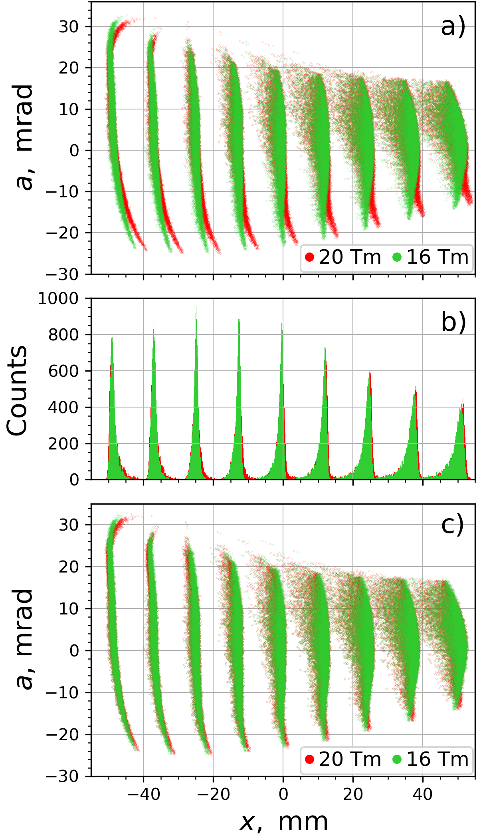
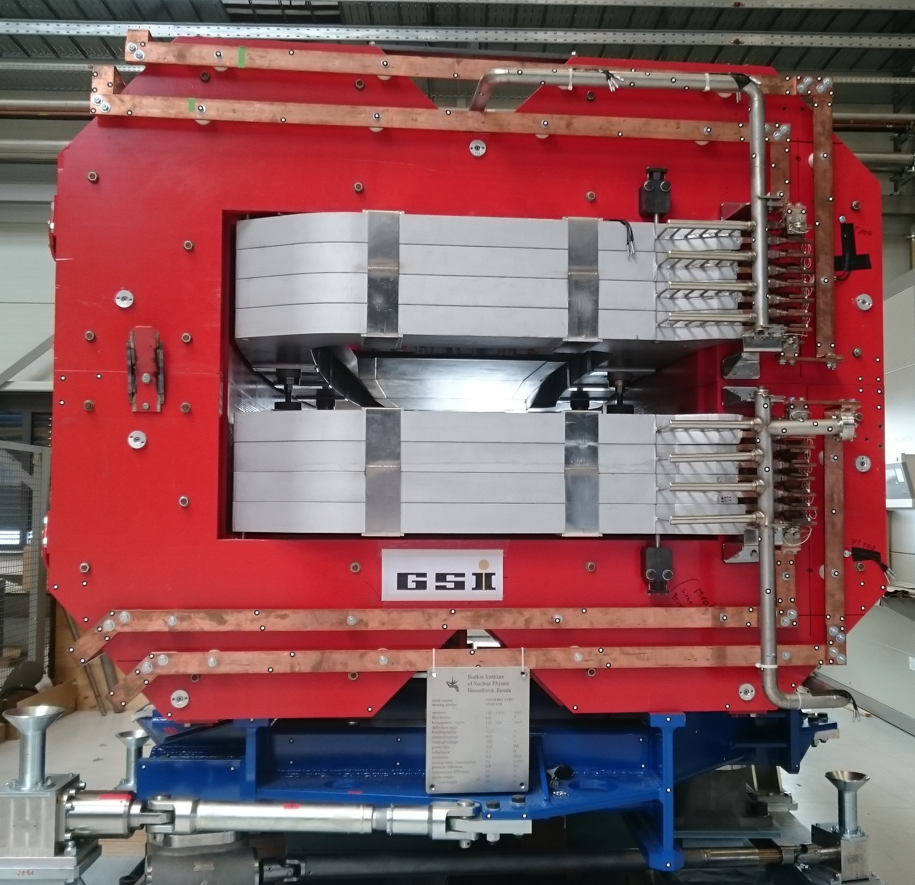
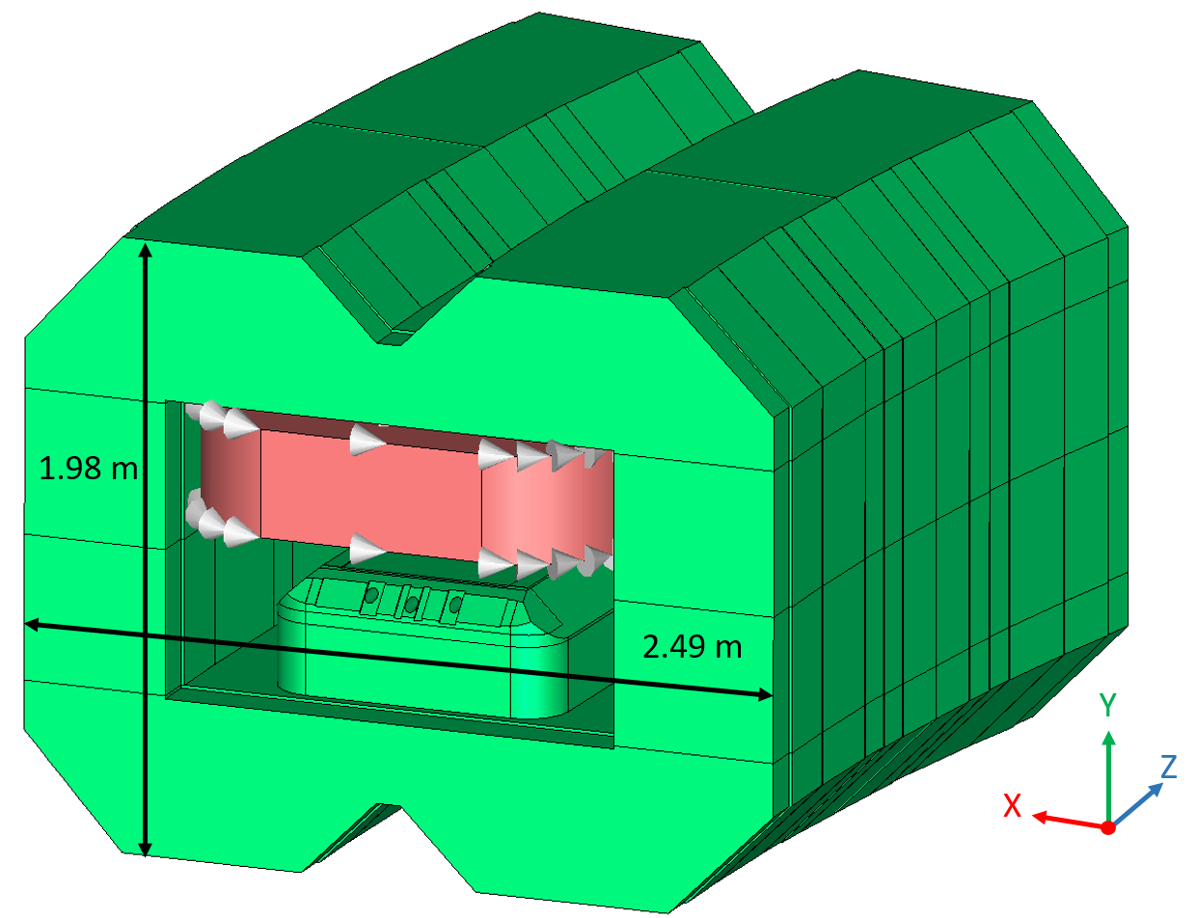
Accurate transfer maps for the SuperFRS
B-field from simulation/measurements
Determine reference trajectory
Smooth description of B-field
Transfer maps (arbitrary order !)
Erika Kazantseva
Preseparator

Slide 5
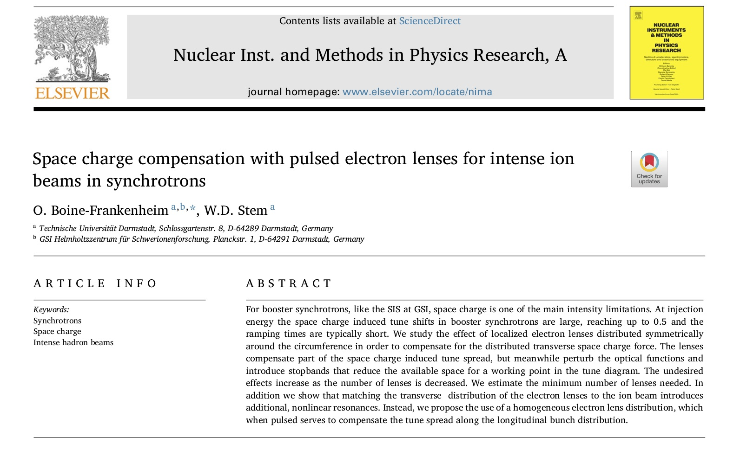
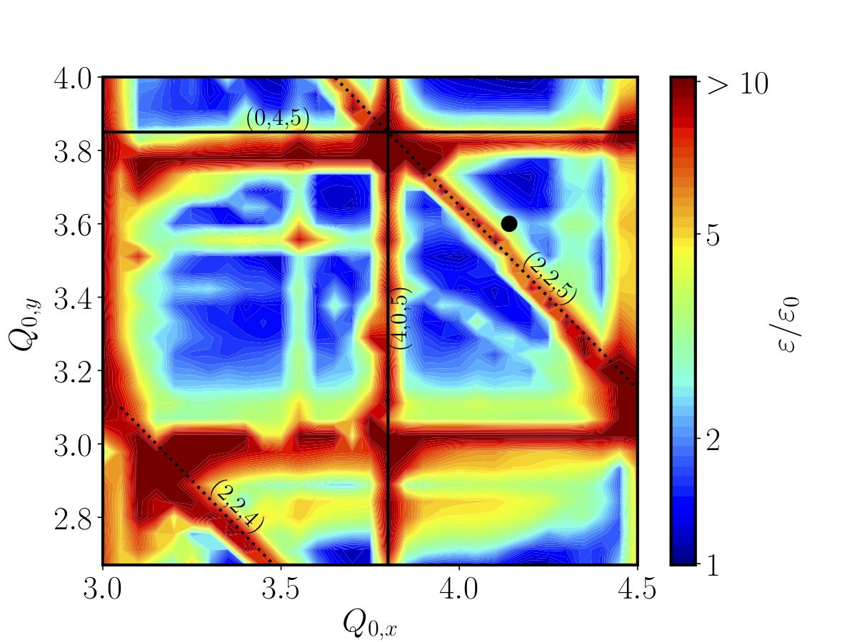
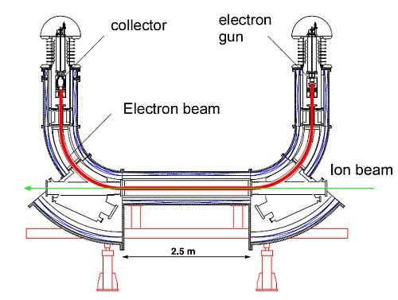
Space charge compensation in synchrotrons
Pulsed electron lens:
Peak current: 10 A
Modulation band width: 5 MHz
Prototype gun development within
ARIES (WP16): CERN, GSI, Uni Frankfurt
William Stem
2D space
charge
$$ΔQ_{x,y}=−0.2/0.4$$
$$α=0.5$$
SIS18 with
N_{e}=3 lenses
Emittance growth for different $Q_{0}$
Bunch
center
slice
E_{x}
x
a_{e}
(Local) linear beam-beam kick

Slide 6
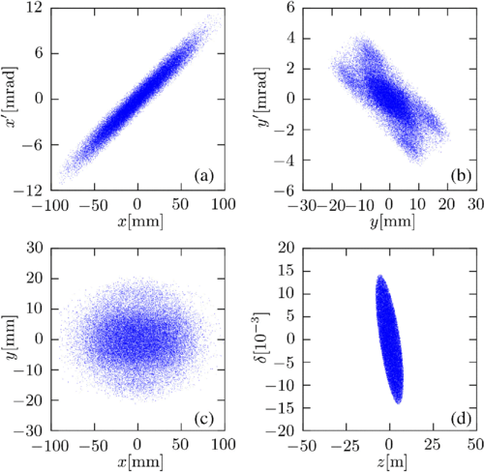
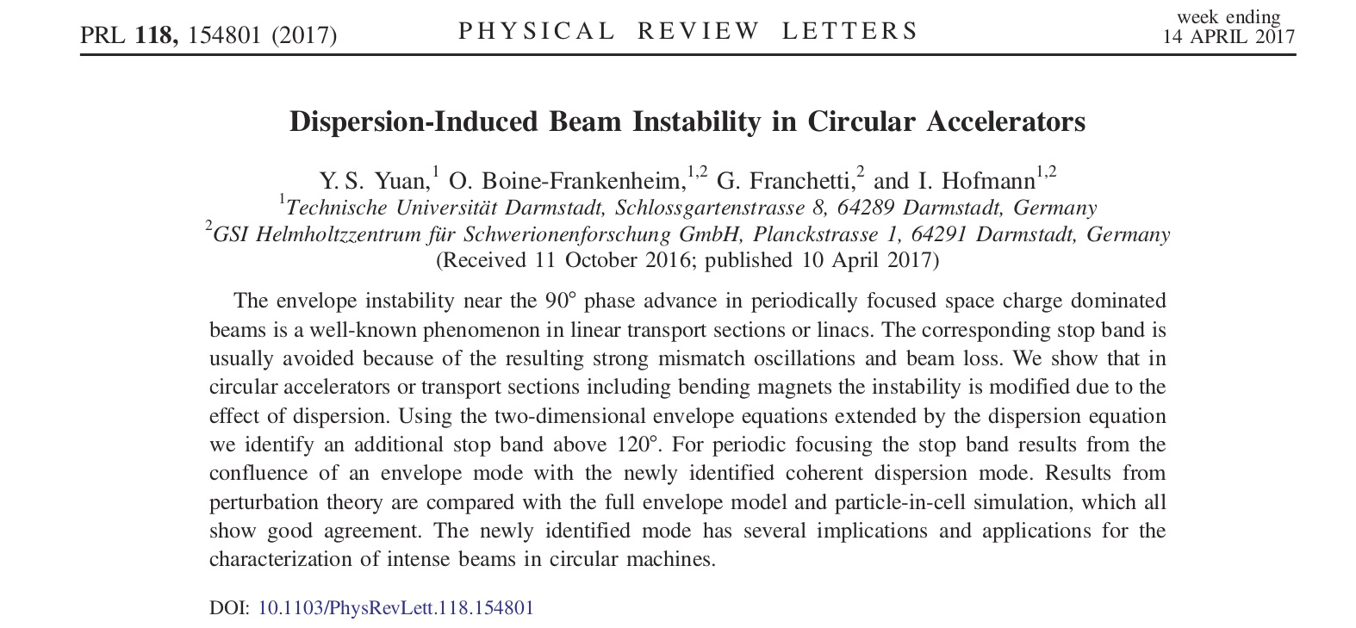
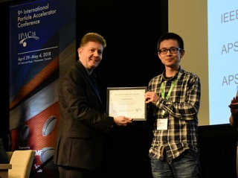
High intensity beam dynamics in synchrotrons
3D simulations of bunch compression in SIS18
1) Y. Yuan, O. Boine-Frankenheim, I. Hofmann Intensity limitations due to space charge for bunch compression in synchrotrons Phys. Rev. Accel. Beams 21, 074201 (2018) 2) Y. Yuan, O. Boine-Frankenheim, I. Hofmann Modeling of second order space charge driven coherent sum and difference instabilities Phys. Rev. Accel. Beams 20, 104201 (2017) 3) Y. Yuan, O. Boine-Frankenheim, G. Franchetti, I. Hofmann Dispersion-induced beam instability in circular accelerators Phys. Rev. Lett. 118, 154801 (2017)
Yuan Yaoshuo
(Stipendienprogramm)
IPAC18 student award

Slide 7
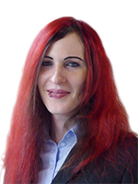
Ausblick
In 2019: Optimierung SFRS und Auswertung CERN Feldmessungen (E. Kazantseva)
Weitere mögliche Projekte mit GSI:
Strahlintensitätseffekte im SIS100
- Modellierung, 3D Simulation realistischer Zyklen, SIS18 Messungen (Yuan Yaoshuo)
Langsame Extraktion (Optimierung der Strahlqualität):
Robuste Verfahren: Fortsetzung der Arbeit für HIT mit GSI
Analyse der Transferfunktion: Stromrichter -> Magnetfeld -> Strahl
Autonomer Beschleuniger
- Unterstützung der Arbeiten von Sabrina Appel
Fiona Faber

